Slide 1

第五章 投影与视图
投影
第1课时
WWW.PPT818.COM

Slide 2



1
课堂讲解
投影
中心投影
2
课时流程
逐点
导讲练
课堂小结
作业提升

Slide 3

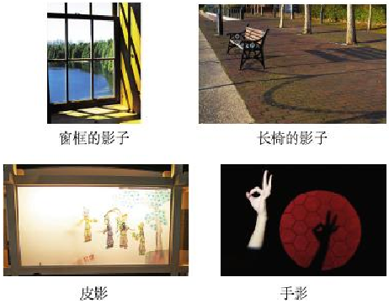
在日常生活中，我们可以看到各种各样的影子.比如，太阳
光照射在窗框、长椅等物体上时，会在墙壁或地面上留下影子；
而皮影和手影都是在灯光照射下形成的影子.

Slide 4

1
知1－讲
知识点
投影
1.投影及相关概念：物体在光线的照射下，会在地面或其他平面
上留下它的影子，这就是投影现象．照射光线叫做投影线．影
子所在的平面称为投影面．
2.要点精析：(1)形成投影应具备的条件：①要有物体存在且物体
处于光源与投影面之间；②要有光线；③要有一个呈现投影的
面(投影面应是平的)．以上三点缺一不可．(2)光线移动时，物
体影子的大小、方向也随着变化；在同等条件下，不同形状的
物体的影子可能不同．(3)光线是沿直线照射的，我们可以由影
子与物体确定光线方向．

Slide 5
知1－练
1 形成投影应具备的条件有：__________，__________，__________．
在一盏路灯的周围有一圈栏杆，则下列叙述中正确的
是( )
A．若栏杆的影子都落在围栏里，则是在太阳光照射下形成的
B．若这盏路灯有影子，则说明是在白天形成的
C．若所有栏杆的影子都在围栏外，则是在路灯照射下形成的
D．若所有栏杆的影子都在围栏外，则是在太阳光照射下形成
的
（来自《典中点》）

Slide 6
知2－导
2
中心投影
知识点
做一做
取一些长短不等的小棒和三角形、矩形纸片，用手电筒
（或台灯）等去照射这些小棒和纸片，观察它们的影子.
（1）固定手电筒（或台灯），改变小棒或纸片的摆放位置
和方向，它们的影子分别发生了什么变化？
（2）固定小棒或纸片，改变手电筒（或台灯）的摆放位置
和方向，它们的影子发生了什么变化？

Slide 7
1. 中心投影的定义：从一个点(点光源)发出的光线形成的投
影称为中心投影．
2．中心投影的性质：
(1)光源、物体边缘上的点以及它在影子上的对应点在同一
条直线上，根据同一灯光下两个不同物体及它们的影
子，可以确定灯(点光源)所在的位置；
(2)若物体相对于光源的方向改变，则该物体的影子的方向
也发生变化，但光源、物体的影子始终分居在物体的两
侧．
知2－讲
（来自《点拨》）

Slide 8
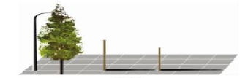
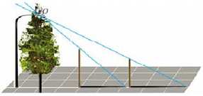
知2－讲
例1 确定图（1）中路灯灯泡所在的位置.
（1）
解：如图（2），过一根木杆的顶端及其影子的顶端画一条直
线，再过另一根木杆的顶端及其影子的顶端画一条直
线，两线相交于点O.点O就是路灯灯泡所在的位置.
（2）
（来自教材）

Slide 9

知2－讲
总 结
确定中心投影的光源位置的方法：根据点光源、物体
边缘上的点以及它在影子上的对应点在同一条直线上，知
道其中两个点，就可确定第三个点的位置，先找物体上两
点及其在影子上的对应点，再分别过物体上的点及其在影
子上的对应点画直线，两条直线的交点即为光源所在位置.
（来自《点拨》）

Slide 10
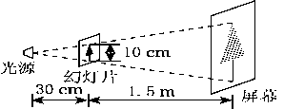
知2－练
1
下列现象属于中心投影的有( )
①小孔成像；②皮影戏；③手影；④放电影．
A．1个 B．2个 C．3个 D．4个
小华自制了一个简易的幻灯机，其工作情况如图所示，幻灯片与
屏幕平行，光源到幻灯片的距离是30 cm，幻灯片到屏幕的距离
是1.5 m，幻灯片上小树的高度是10 cm，则屏幕上小树的高度
是( )
A．50 cm B．60 cm C．500 cm D．600 cm
2
（来自《典中点》）

Slide 11

中心投影的三个特点：
1.等高物体垂直地面放置
离点光源越近，影子越短
离点光源越远，影子越长
2.等长物体平行地面放置
离点光源越近，影子越长
离点光源越远，影子越短，但不会小于物体本身的长度
3.点光源、物体边缘的点以及其在物体的影子上的对应点在同一条直线上．

